Slide 1
Java SE Developer
1z0-819
講師:江聖榮

Slide 2
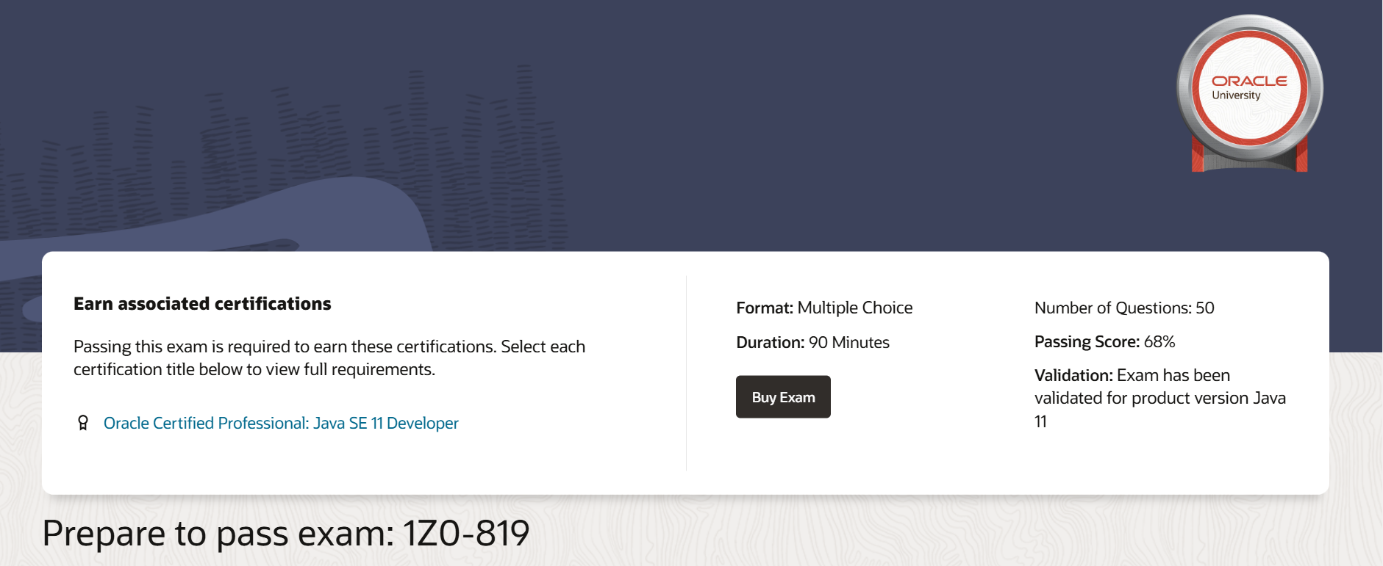
認證代號 1z0-819

Slide 3

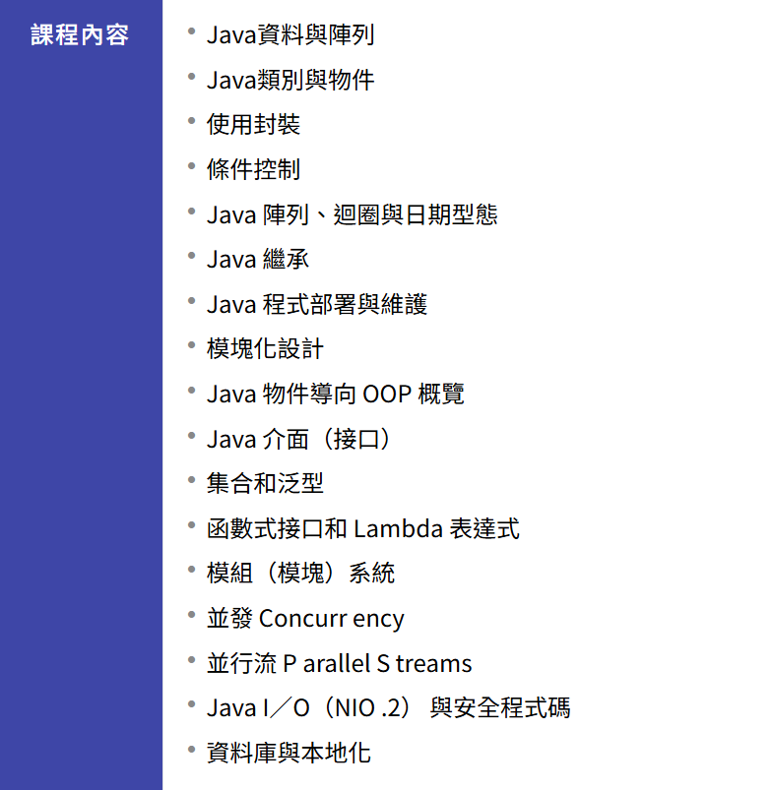
1z0-819課程內容
課程時數:78小時
先備能力:java先修課程
課程內容
  Oracle官網
  巨匠

Slide 4
開發工具與環境
Command line
檢查jdk
  Javac –version
  Java –version
查詢
  Windows->dir
  Linux ,amc->ls
切換資料夾位置
  回上一層:cd ..
  回最上層->cd\
  切換到目的資料夾->cd 路徑
清除:
  Windows->cls
  mac/linux->clear
上下方向鍵
compiler
  JDK21(不用設定環境變數)
  官網下載
撰寫工具
  文字編輯器
    sublime
  IDE
    Eclipse
測試環境
  Command line
    Windows->CMD
    Linus,Mac->Terminal

Slide 5
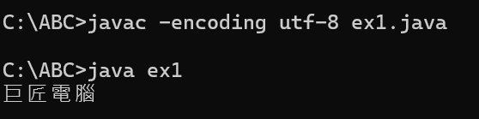
Command line的編譯與執行
java檔案格式
  原始檔: *.java
  機器碼:*.class
編譯
  javac ex1.java
  Javac –encoding utf-8 ex1.java
執行
  Java ex1
  不須輸入class尾碼

Slide 6
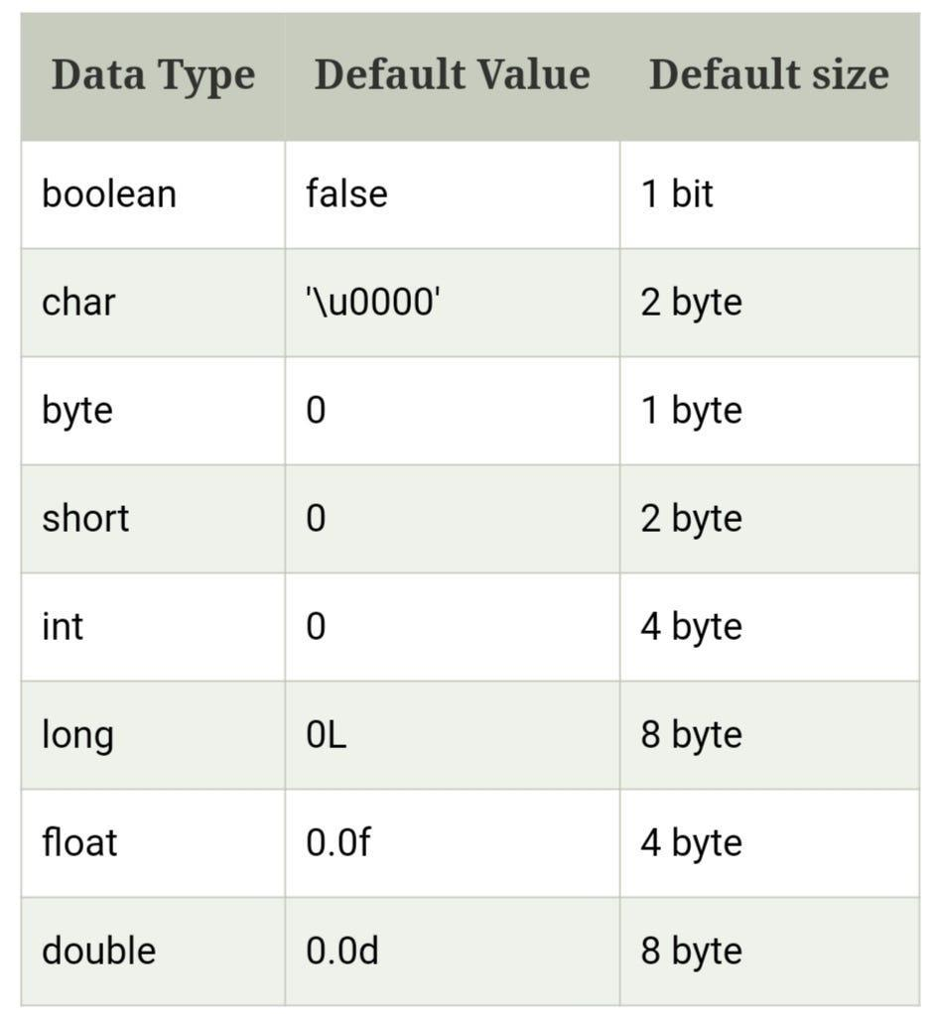
先修java基本語法要求
Datatype
  Primitive type
  基本類型

Slide 7
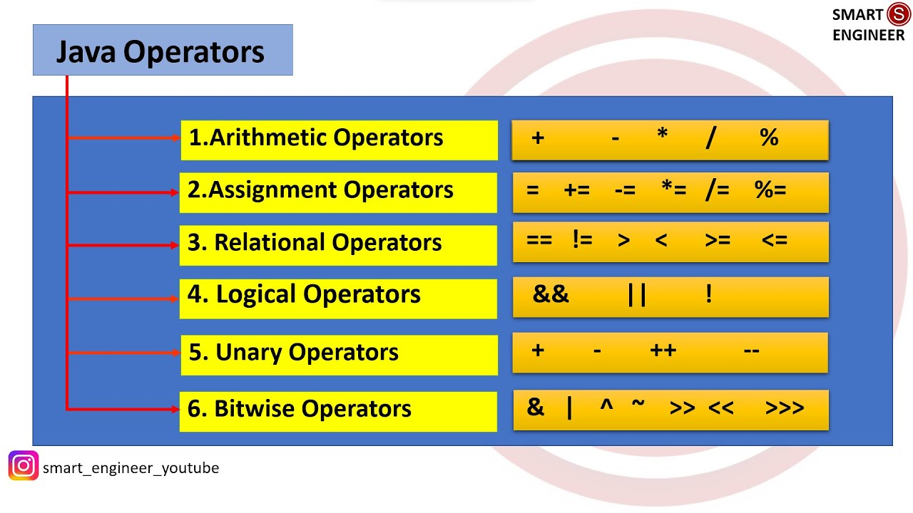
先修java基本語法要求
Operator運算元
  算數->計算
  關係->條件式用
  位元,位移

Slide 8
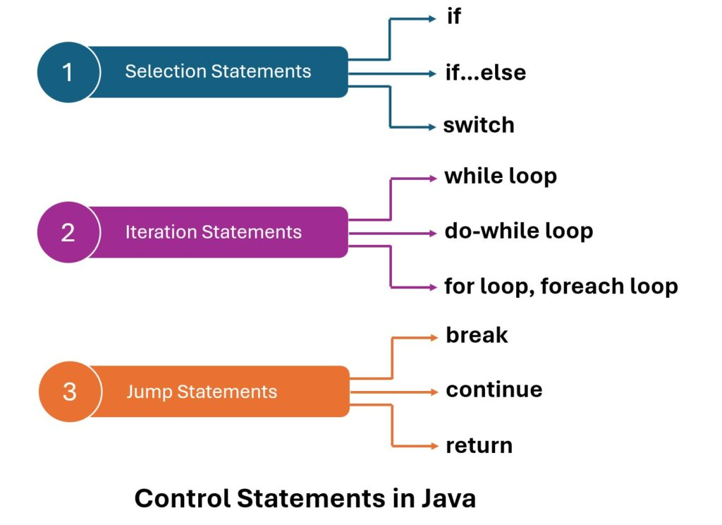
先修java基本語法要求
流程控制
  Switch,if
  Loop->for,while

